Slide 1
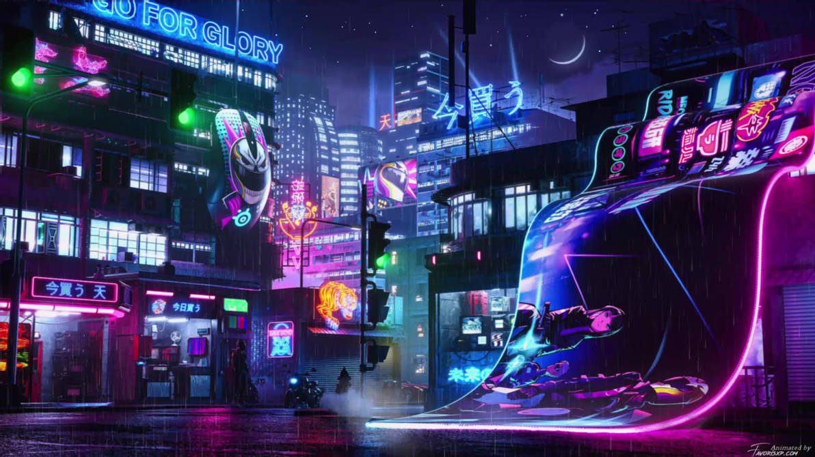


Viajero del Futuro

Slide 2


Slide 3


